Slide 1

IM(I’M a Musician)
No Piano
이 혁 진 이 제 성 김 무 성 은 동 우 배 창 윤 백 승 훈

Slide 2
C
N
O
T
E
N
S
01
주차별 진상황
02
역할 분담
03
하드웨어 구현
04
소프트웨어 구현
05
하드웨어와 소프트웨어 통합 및 통신
06
최종 테스트 및 작품 외형 완성

Slide 3
01
주차별 진행상황
1주차 : 아이디어 회의
2주차 : 아이디어 보완
3주차 : 소프트웨어, 하드웨어 설계
4주차 : Raspbian OS 설치 및 내부 터미널 세팅
: 하드웨어팀
: 소프트웨어팀
5주차 : 회로설계 및 GPIO, GND, VOLT PIN 점검
6주차 : BreadBoard 와 RaspberryPi 연동 LED TEST
7주차 : RaspberryPi 와 압력센서 TEST / Windows OS
8주차 : 압력센서 -> 택트 스위치로 센서 교체
9주차 : RaspberryPi와 택트 스위치 연동 및 테스트
10주차 : 택트 스위치를 활용한 소리 출력 테스트
11주차 : BreadBoard 에 연결된 택트 스위치 연장방법 연구
12주차 : 택트 스위치와 선 납땜
13주차 : 장갑과 택트 스위치 연결, 외형작업 시작
14주차 : 색 감지를 위한 장갑 염색 작업
Windows OS에 OpenCV 설치
OpenCV 기능 테스트 및 프로그래밍 연습
Linux OS 에서 실시간 영상 출력 테스트
Raspbian OS에 OpenCV 설치
Windows OS 에서 영상인식 프로그래밍
영상인식 프로그래밍 진행
Raspbian OS에 영상인식 프로그램 이식
Bluetooth 프로그래밍 및 App 제작
영상인식, Bluetooth 프로그램 통합, 통신 테스트
하드웨어 프로그램 통합, 스위치를 이용한 테스트
15주차 : 1차 프로토타입 완성, 데모 발표

Slide 4
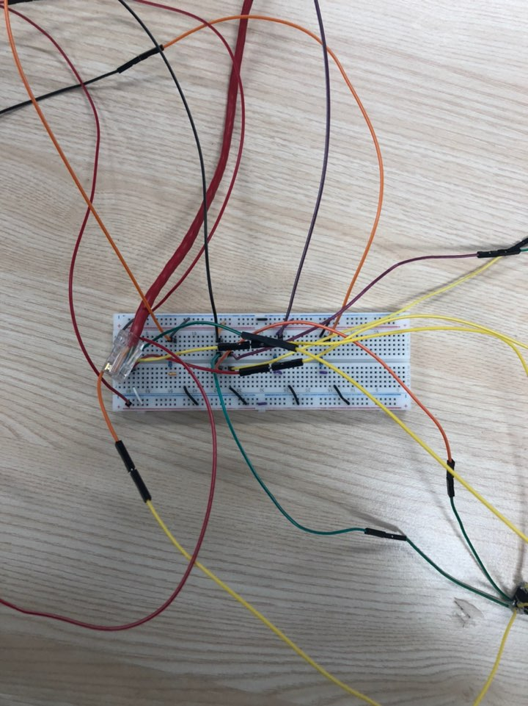



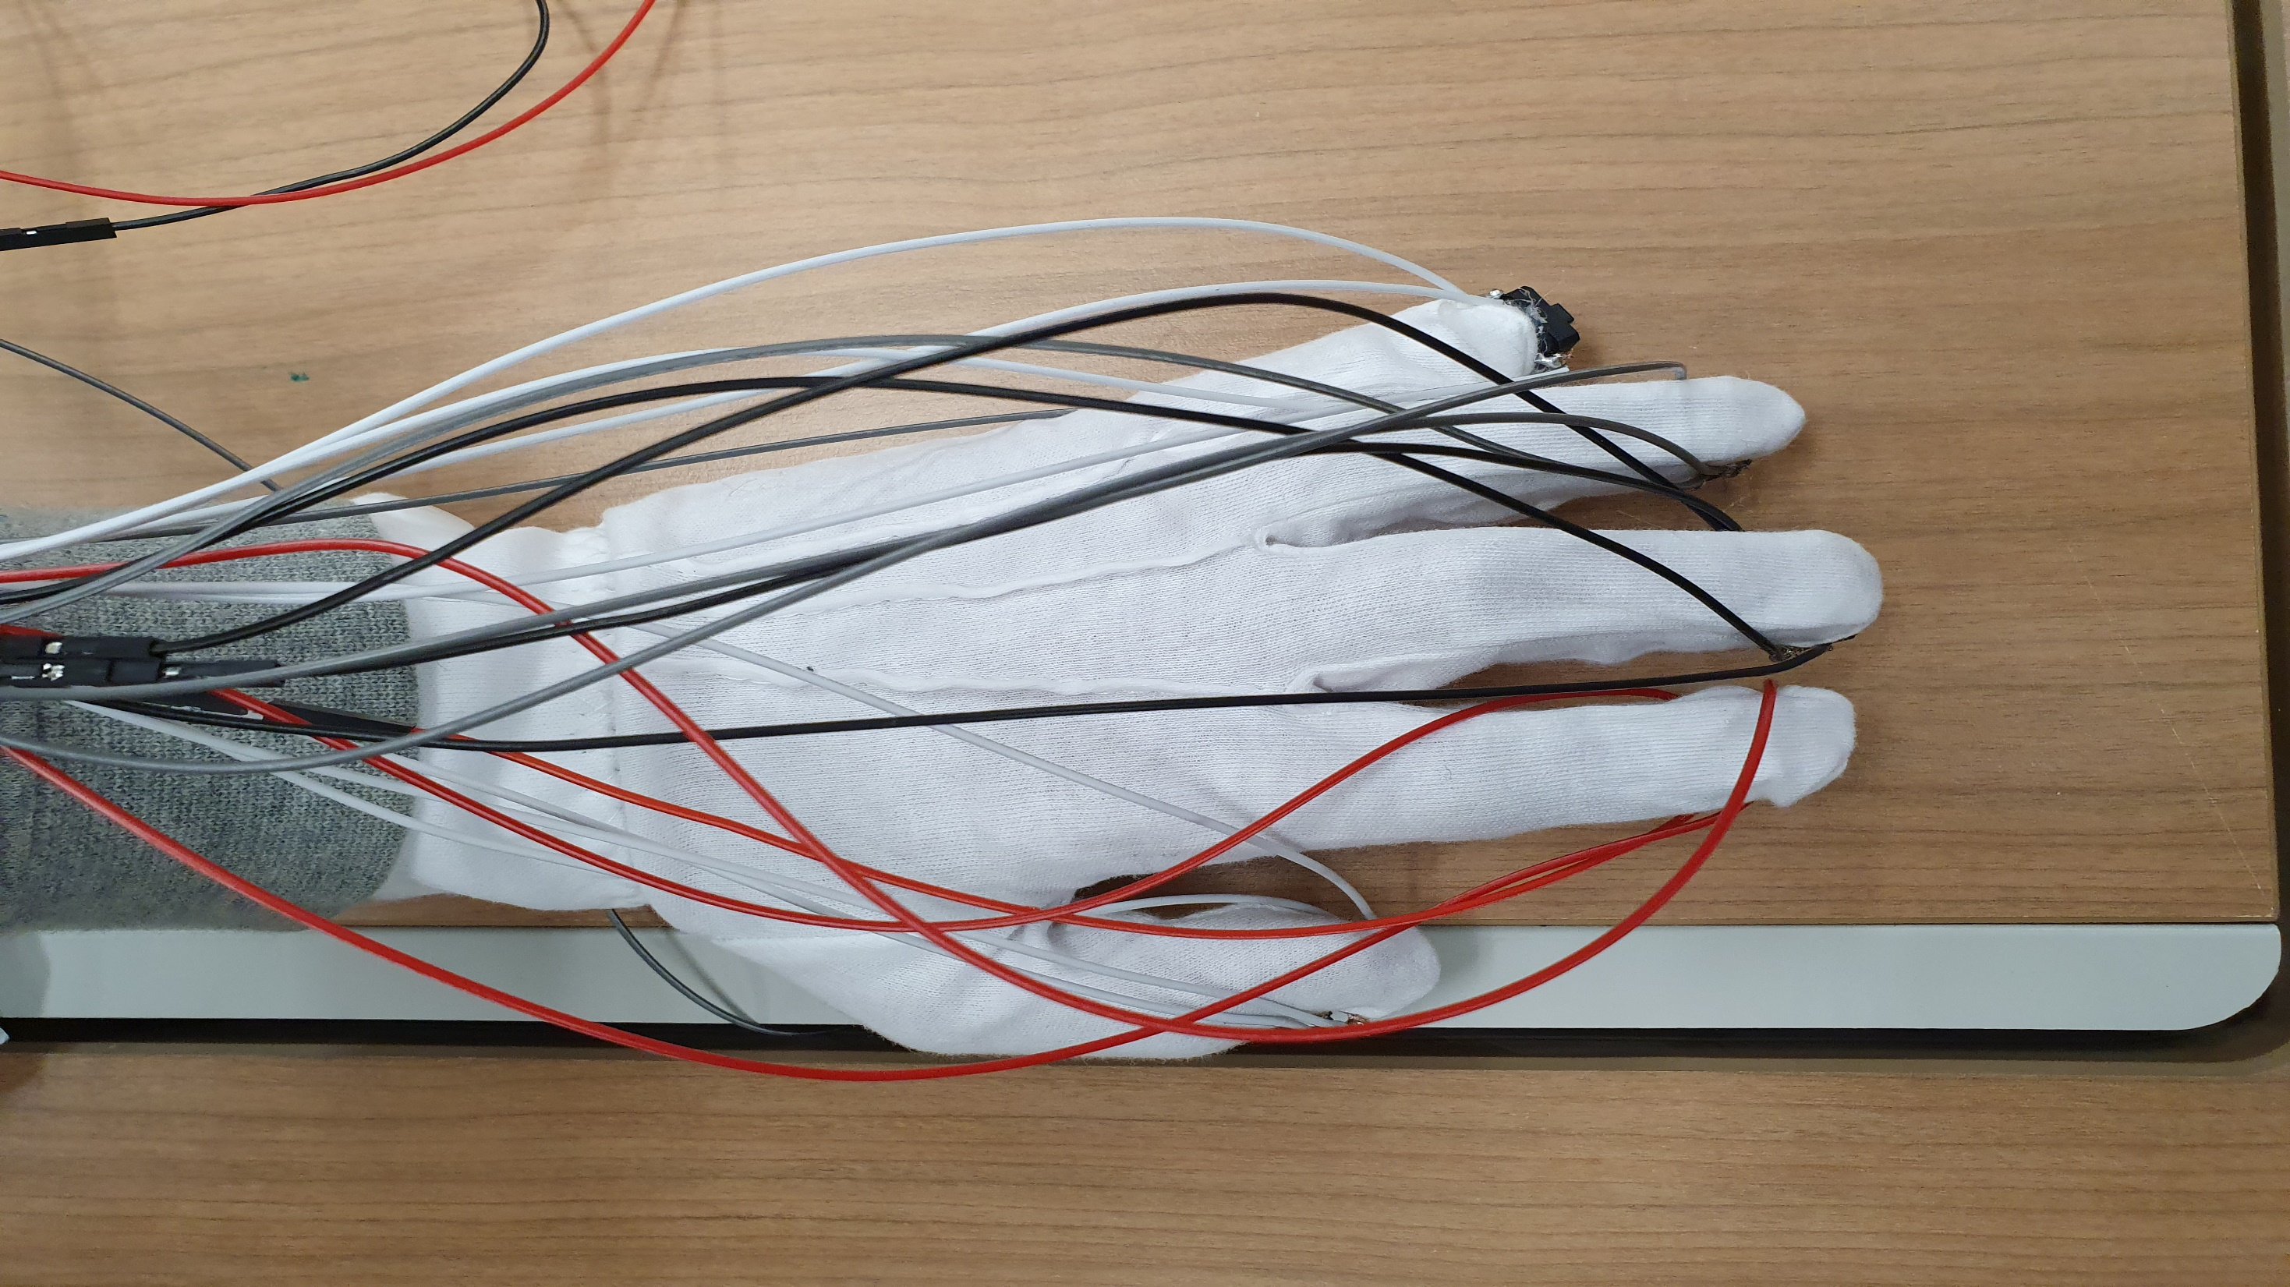
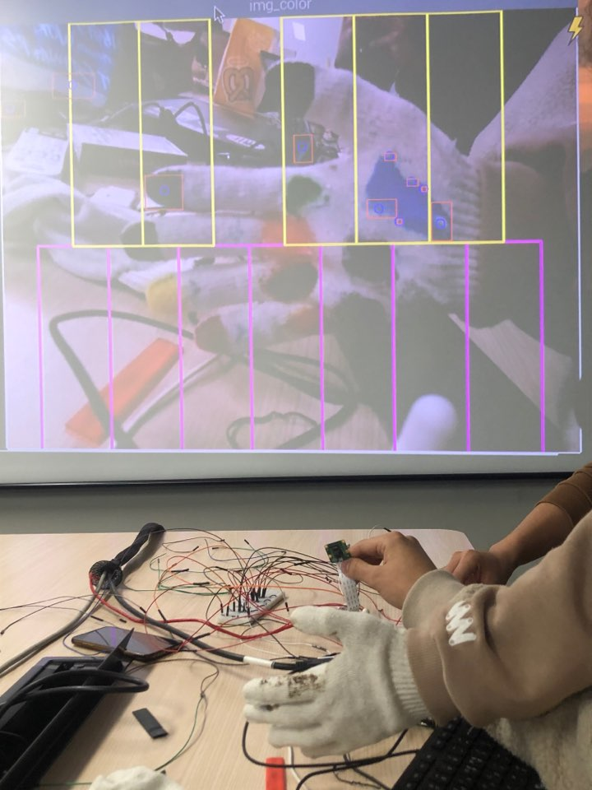
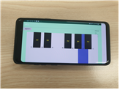
01
역할 분담
회로 구현
패키지 설치
회로 구현
장갑 제작
영상처리 프로그래밍
블루투스, 앱

Slide 5
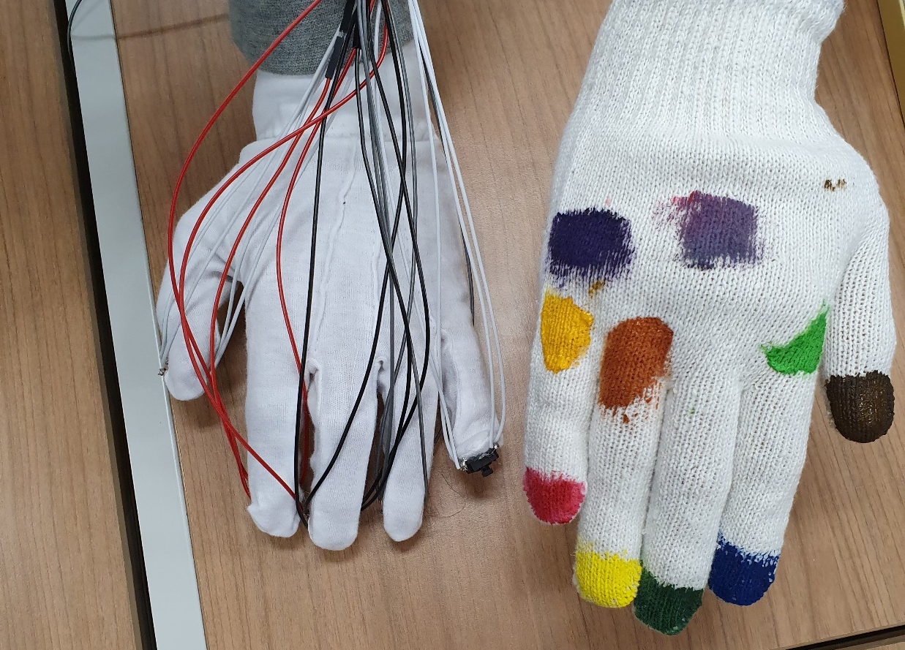
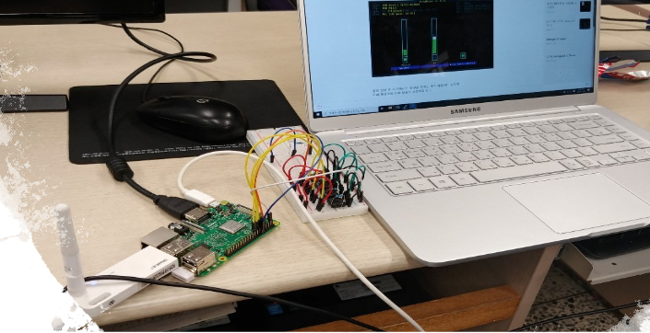
03
하드웨어 구현 및 센서 테스트
회로 구현
외형적 디자인
라즈베리 파이 및 브레드보드 회로 구현
선 연장을 위한 납땜 작업
연장된 선 장갑에 부착
인식이 잘되는 색 확인 후 장갑 염색

Slide 6
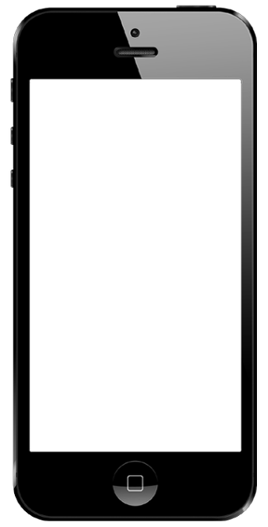

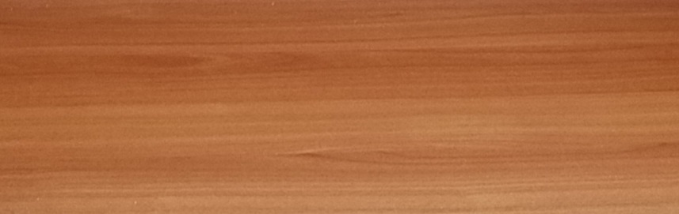

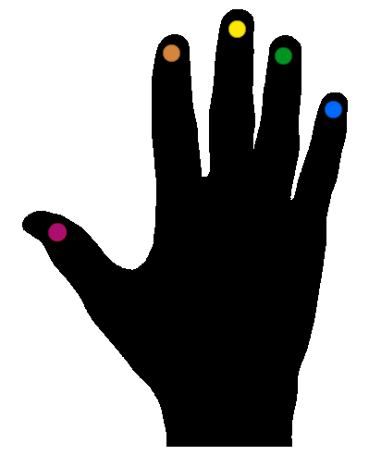
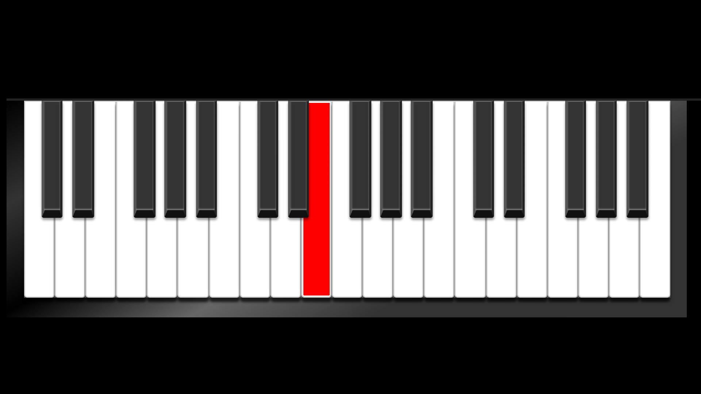
04
소프트웨어 개발 및 테스트
OS 및 필수 패키지 설치
영상인식 프로그램 구현
스마트폰 앱
라즈비안 OS 설치
OpenCV 패키지 설치
통신 및 센서 활용 패키지 설치
라즈베리파이의 카메라 모듈을 사용, 영상읽기
OpenCV를 활용, 색 탐지 및 색 위치에 따른 값 송신
라즈베리파이의 영상처리 값 수신
값에 따른 소리 출력
출력되는 소리에 해당하는 건반 가시화
Notes:
OS및 필수 패키지 설치
라즈베리파이를 활용하기 위한 라즈비안OS 설치
영상인식 프로그래밍을 위한 OpenCV 패치지 설치
통신과 센서를 활용하기 위한 패키지 설치 및 라즈베리파이 기본설정
영상인식 프로그램 구현
라즈베리파이의 카메라모듈을 사용하여 영상을 읽어옴
OpenCV를 활용하여 영상위에 건반을 입히고, 특정 색을 탐지하여 탐지된 위치 따른 값 출력, 송신
스마트폰 앱
라즈베리파이의 영상처리 값을 수신함
해당 값에 맞는 소리를 출력함
구현된 피아노 건반 중 출력되는 소리에 따라 해당 건반의 색 변화로 어느 건반이 눌리고있는지 보여줌

Slide 7
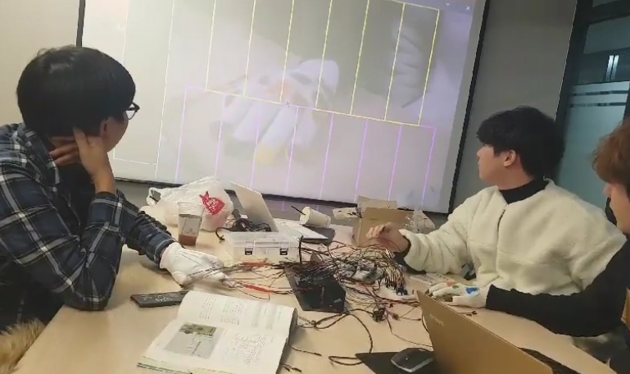
04
하드웨어와 소프트웨어 부분 통합 및 통신
하드웨어 & 소프트웨어 통합
블루투스 통신
브래드보드 및 장갑과 영상처리 프로그램 통합
라즈비안 운영체제 소리 설정
택트 스위치와 라즈베리파이 소리 출력

Slide 8
05
최종 테스트 및 작품 외형 완성

Slide 9
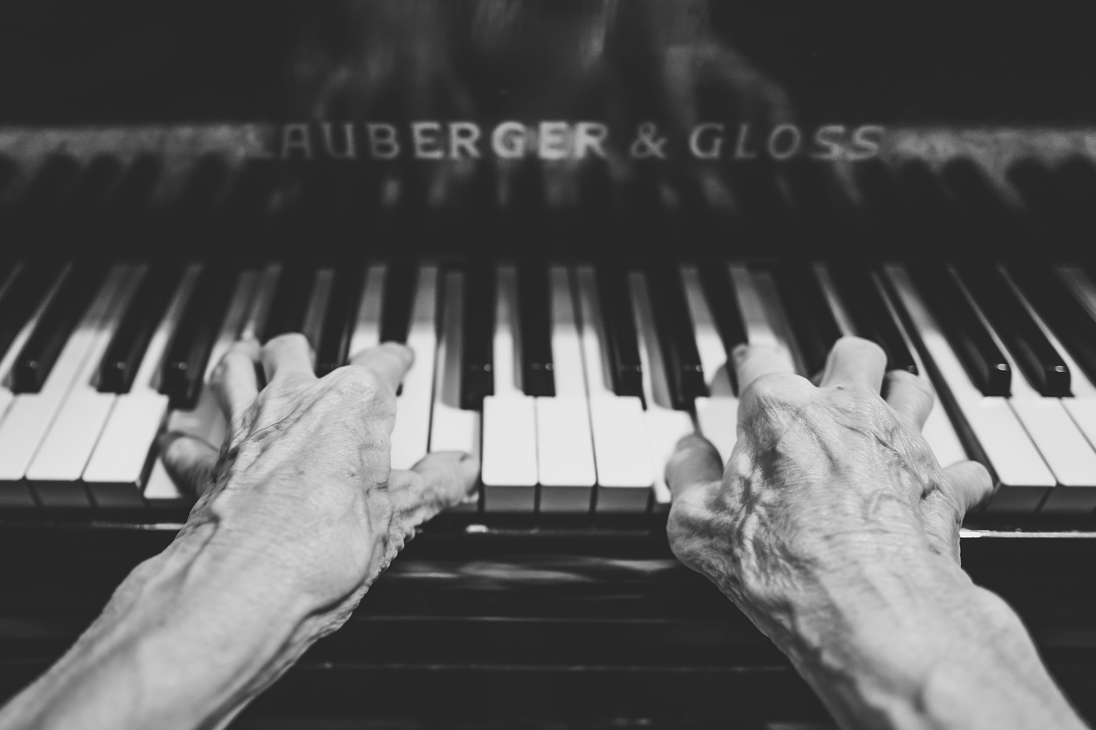
Thank You

